Slide 1
„daß ich beständig bin” azaz: „fottig én híven szolgáltam”
Regnart költeményeinek imitációja / parafrázisa Balassinál
Majorossy Imre Gábor, PPKE BTK
majorossy@btk.ppke.hu

Slide 2
Az előadás vázlata
Bevezetés: életrajzi keretek és imitációs gyakorlat
Regnart-átdolgozások Balassinál
közös kiindulópont, eltérő kifejtés
I.3 + I.7 Tizennyolcadik
álombéli zaklatás
XXIII. Huszadik
metaforák sorozata
XV. Negyvenkilencedik
Összefoglalás

Slide 3
Életrajzi keretek és imitációs gyakorlat
Német nyelvtudás: Nürnberg, Bécs
Bécs: esetleges / valószínű találkozás Jacob Regnarttal
Bécs: 1560 – [Velence: 1568-1570] – 1578
Imitációs gyakorlat sokféle irodalmi minta alapján
latin, olasz, német, lengyel, török

Slide 4
Regnart-átdolgozások
Regnart
Balassi
Nun bin ich einmal
frey von liebes banden (I.3)
Nun hab ich doch einmal
erlebt die Stund, (I.7)
Wann ich den gantzen tag (XXIII.)
Wer sehen wil zwen lebendige Brunnen (XV.)
Szabadsága vagyon már én szegény fejemnek, (18.)
Már csak éjjel hadna énnékem nyugodnom, (20.)
Ha ki akar látni két eleven kutat,
(49.)

Slide 5
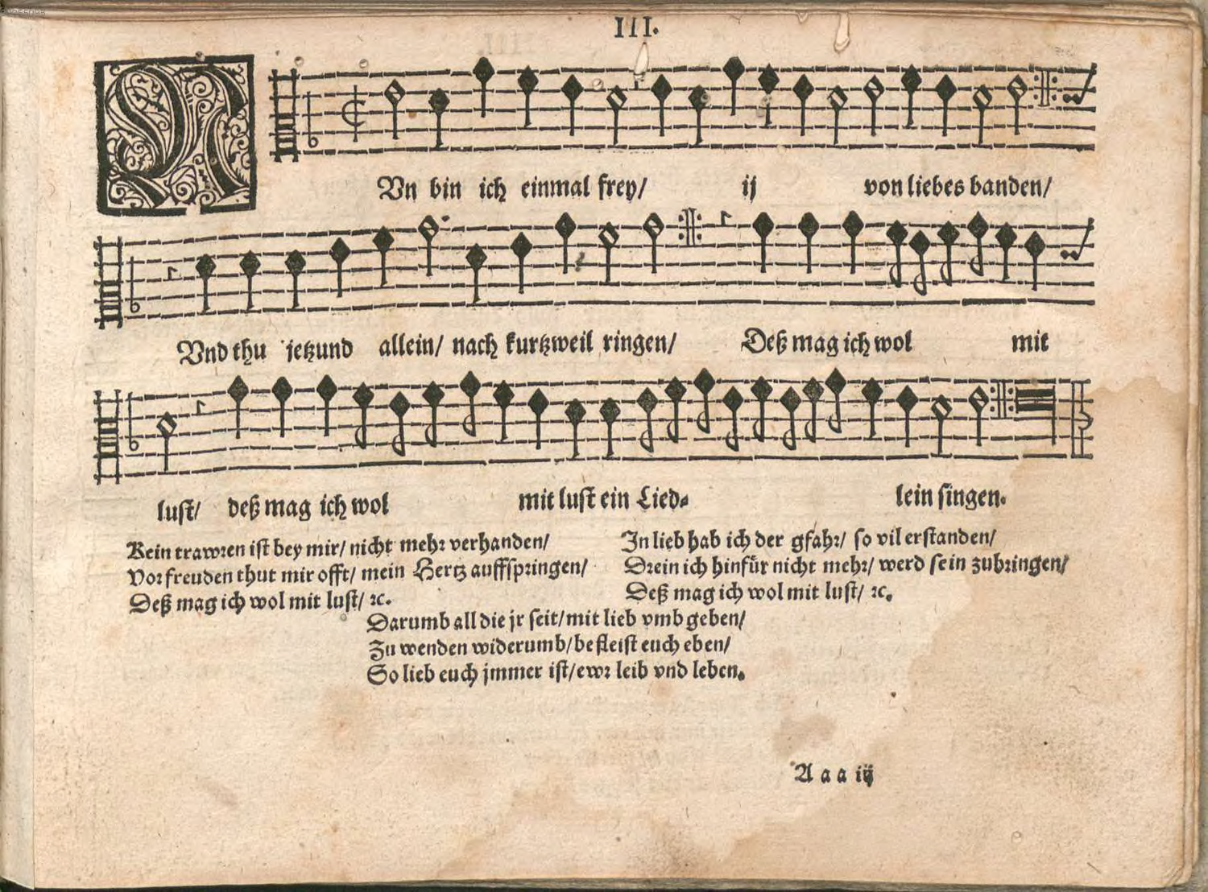

Slide 6
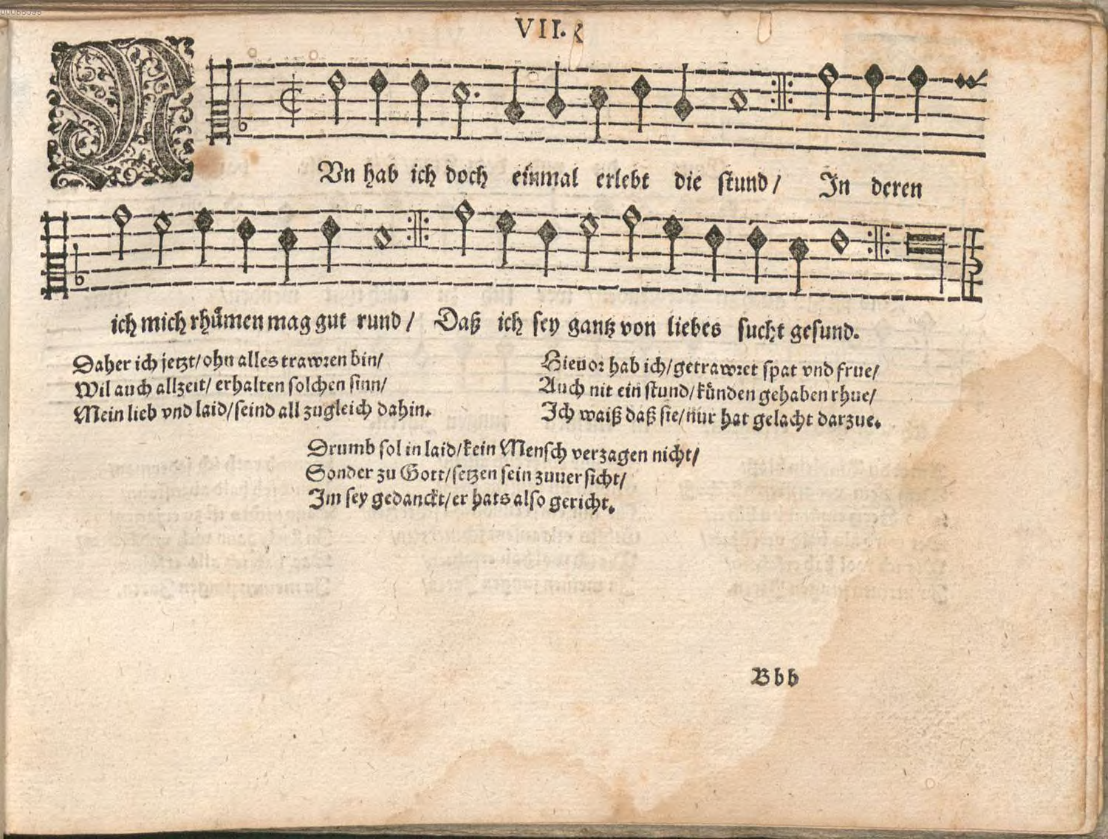

Slide 7
I.3 és I.7: Tizennyolcadik
frey von liebes banden
mit lust ein Liedlein singen (3x)
vor frewden thut mir offt mein Hertz
auffspringen
all die ir seit mit lieb umbgeben,
zu wenden wiederumb befleist euch eben
-----------------
von liebes sucht gesund
Mein lieb und laid seind all zugleich dahin.
Sonder zu Gott setzen sein zuversicht.
Im sey gedanckt, er hats also gericht.
Szabadsága vagyon...
Megszabadult rabhoz hasonló...
Szabadon örülök minden múlatságoknak,
Örülök, röpülök...
víg és szabad elmével,
Gyűlésben indulván jó ruhás legényekkel,
Hozzám hasonlókkal, vitéz ifiakkal,
Szerelemtől nincsen bántása
én szívemnek,
Vagyok békességes, én elmém
már csendes,
nincs gyötrelme lelkemnek.
√—

Slide 8
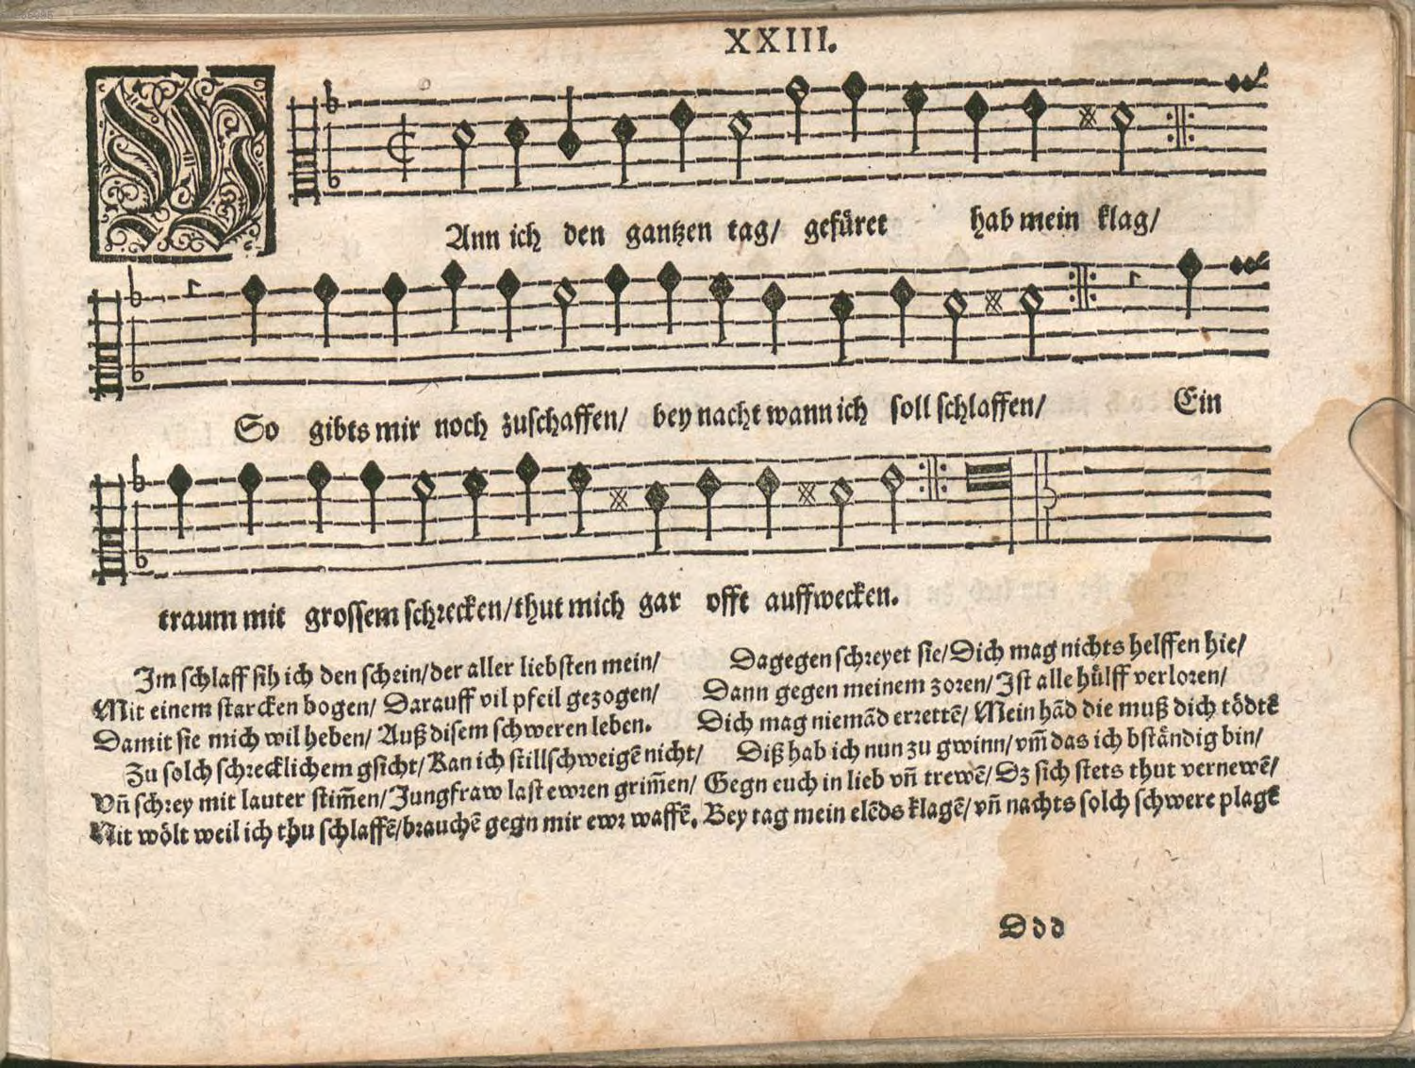

Slide 9
XXIII.: Huszadik
bey nacht, wann ich soll schlaffen
Ein traum mit grossem schrecken
thut mich gar offt auffwecken.
Im schlaff sih ich den schein
der aller liebsten mein
Und schrey mit lauter stimmen:
Jungfrau last ewren grimmen.
Ist alle hülff verloren,
Dich mag niemand erretten,
Mein hand, die muß dich tödten.
Diß hab ich nun zu gwinn
Umb daß ich beständig bin
Gegn euch in lieb und trewen
Dß sich stets thut vernewen
Bey tag mein elends klagen
und nachts solch schwere plagen.
Már csak éjjel hadna nyugodnom,
[...]
Gyakran költ álmomból róla való nagy gondom.
Szeretőm személyét álmomban látám,
Ne siess éngemet megölni, Asszonyom!
Ezt érdemlette-é tőled szolgálatom,
Elköltél – mond –, arról könyörgésed semmi.
Meghalsz, meghalsz – úgymond –
meg nem menthet senki!
Világból, akarom, hogy kezem miatt múlj ki.
No, ámbár legyen úgy, ez ám én jutalmam,
Kiért neked fottig én híven szolgáltam,
Vedd el bár éltemet, ugyanis csak kínlódtam!

Slide 10
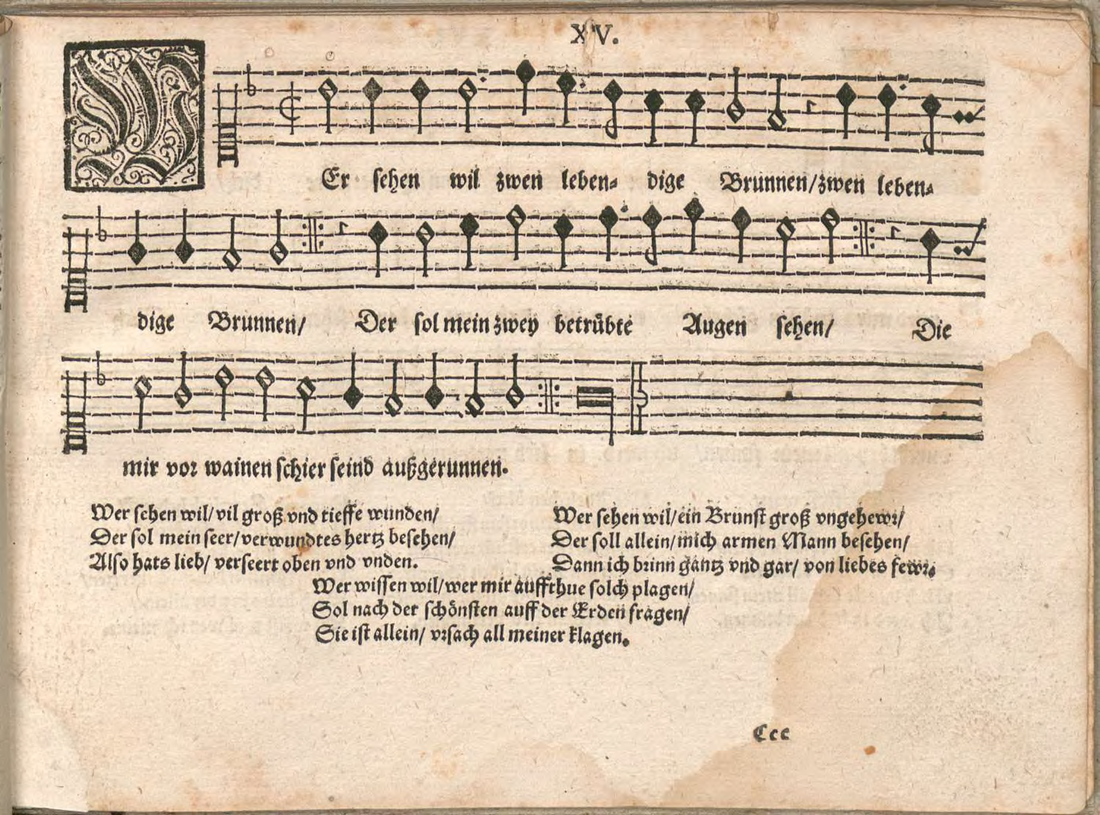

Slide 11
XV.: Negyvenkilencedik
Wer sehen wil zwen lebendige Brunnen
der sol meyn zwey betrübte Augen sehen
[...]
Wer sehen wil vil groß und tieffe wunden
der sol mein sehr verwundtes Hertz
besehen
[...]
Wer wissen wil,
wer mir auffthue solch plagen
Sol nach der schönsten
auff der Erden fragen
Sie ist allein ursach all meiner klagen.
két eleven kutat
két szememet
[...]
olthatatlan szenet,
véghetetlen szerelmemet,
örökkét csak éget.
[...]
szörnyű mély sebeket
sebesült szívemet,
[...]
nyomorult lelket,
árva keserves fejemet,
szerelem tüze
Ég olthatatlanul buzgó szerelemben
[...]
Ha szolgálatomért egyszer jó szemmel lát
Ahelyett viszontag érzem ezer kínját.
Híves forrás felett serkenvén álmomból,
Fordítám magyarul vidám Juliáról,
Mikor lelkem fűlne szerelme lángjától.

Slide 12
Összefoglalás
I.3 és I.7: Tizennyolcadik: közös kiindulópont, eltérő eredmény
a megszabadulás a szerelemtől (fogság / betegség)
vidámkodás / melankólia, de már Isten oltalmában
amplificatio: egyetlen ige és egyetlen sor alapján
szabadság és (vitézi) öröm(ök)
óvás a szerelemtől
√—Isten
XXIII: Huszadik
nyomasztó álombéli jelenés, drámai dialógus
amplificatio: részletezett fenyegettetés,
viszonzatlan szerelmi szolgálat
halált hozó szerelem?
XV: Negyvenkilencedik
négy metafora a fájdalomra, melynek oka a Legszebb
kihagyás és bővítés (tűz-metaforákkal)
váratlan váltás: a fájdalom csak álom!

Slide 13
Köszönöm a figyelmet.
Majorossy Imre Gábor
majorossy@btk.ppke.hu

